Slide 1
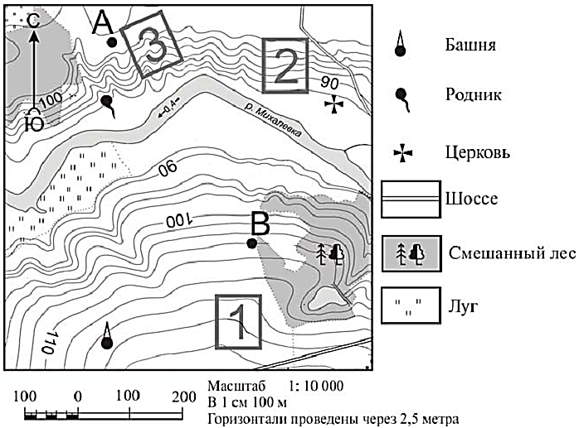
Задания по фрагменту топографической карты (9-12)
МБОУ «Гвардейская школа №1»
учитель географии
Волык Наталья Анатольевна

Slide 2
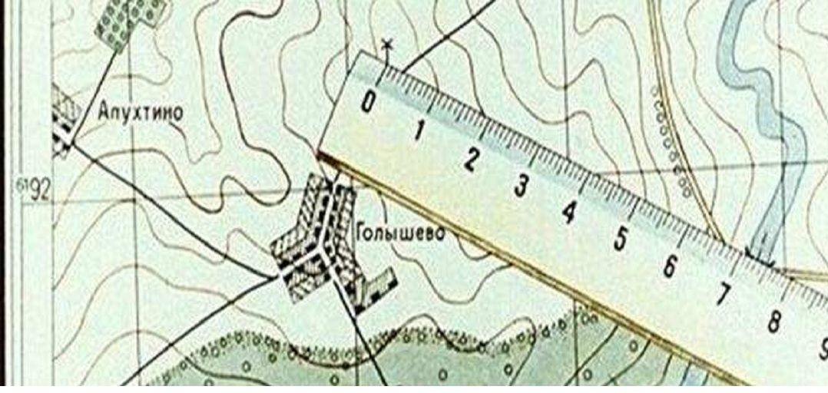
Задания 9-12 выполняются с использованием приведенного фрагмента топографической карты. Для его выполнения нам понадобятся линейка и калькулятор.
В начале выполнения задания вспомним некоторые основные формулировки:
МАСШТАБ – это отношение длины отрезка на карте к его действительной длине на местности.
При помощи масштаба определяется расстояние по географическим картам: с помощью линейки — измеряется расстояние от точки «А» до точки «В», полученное расстояние умножается на масштаб и получается расстояние на местности,

Slide 3
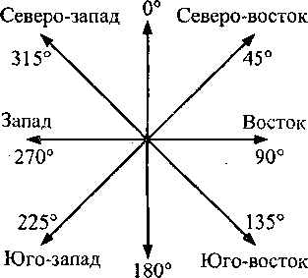
Определить НАПРАВЛЕНИЕ – это определить стороны горизонта — направления на четыре главные точки горизонта: север, юг, запад, восток. Промежуточные: северо-восток (с — в), юго-восток (ю — в), юго-запад (ю-з) и северо-запад (с-з)

Slide 4
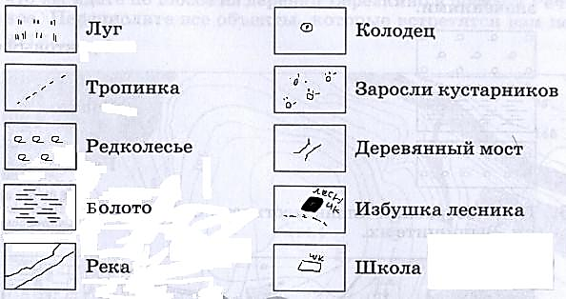
Условные знаки – это система знаковых графических обозначений (знаков), применяемая для изображения на картах различных объектов и явлений, их качественных и количественных характеристик. Условные знаки иногда также называют «легенда карты».

Slide 5
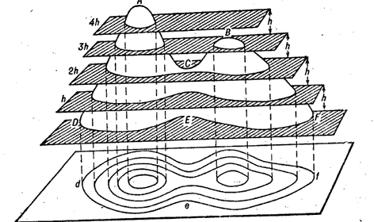
Горизонтали - линии на карте или плане местности, получающиеся от пересечения земной поверхности горизонтальными плоскостями, отстоящими друг от друга на одинаковых расстояниях.

Slide 6
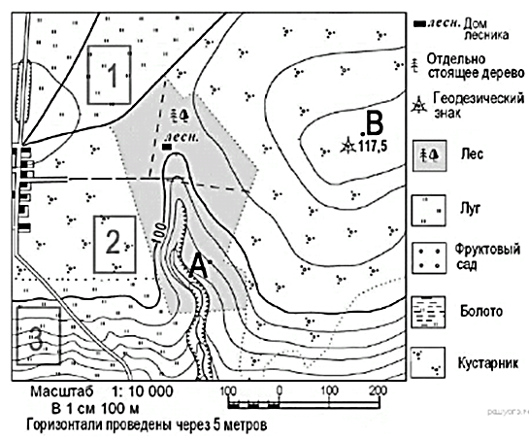
9. Определите по карте расстояние на местности по прямой от точки А до точки В. Полученный результат округлите до десятков метров. Ответ запишите в виде числа.

Slide 7
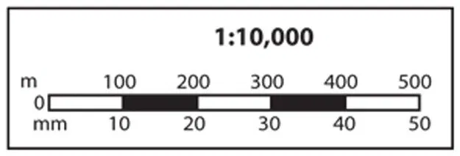
Расстояние на карте между точками А и В равно 4 см
Воспользуемся именованным масштабом под картой
Масштаб В 1 см 100 м
4 см х 100 м = 400 м
Ответ записываем в виде числа: 400

Slide 8
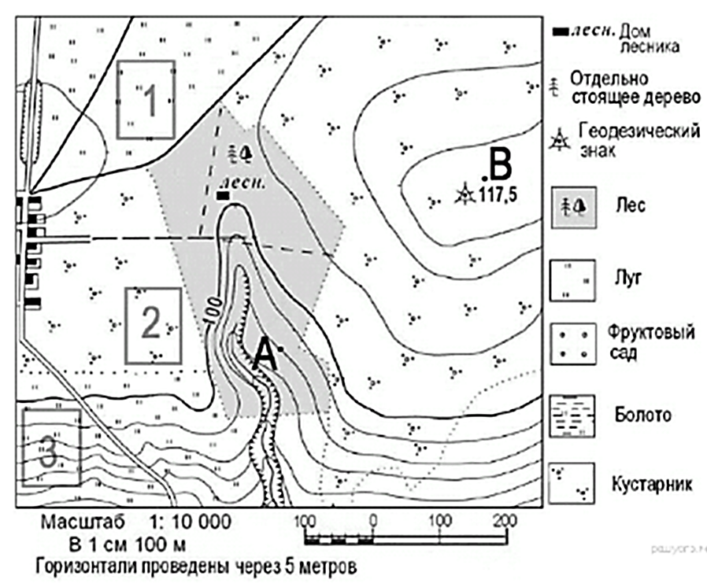
10. Определите по карте, в каком направлении от точки В находится точка А.
Из точки В выбираем направление на север, и определяем направление относительно точки А: юго-западное (Ю-З)
Ответ: юго-запад (Ю-З)

Slide 9
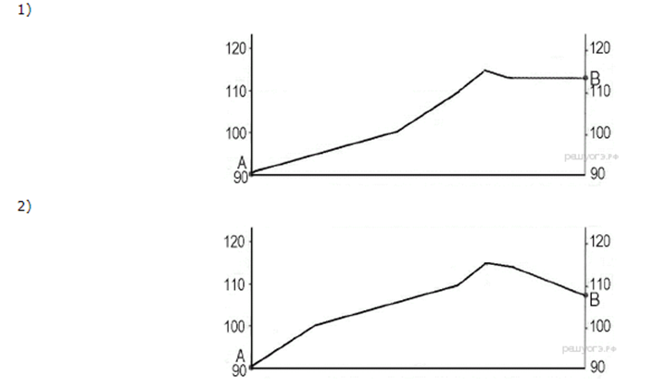
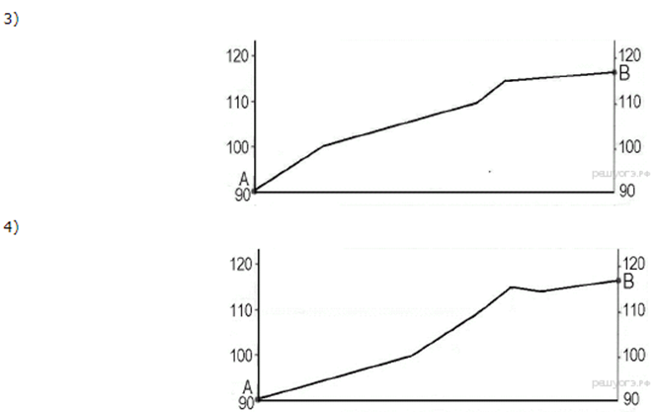
11. На рисунках представлены варианты профиля рельефа местности, построенные на основе карты по линии А-В разными учащимися. Какой из профилей построен верно?

Slide 10
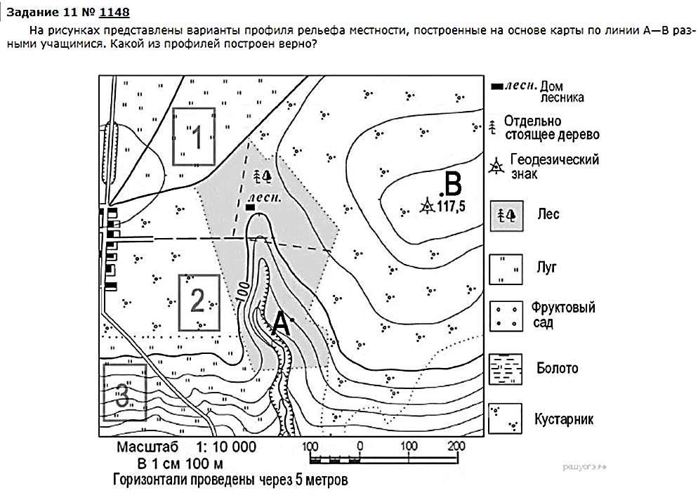
Точка А расположена на спуске в карьер на высоте 90 м. Точка В расположена на высоте 117,5 м. Это самая высокая вершина данной карты, от которой горизонтали идут на спуск. Спуск пологий, так как горизонтали расположены далеко друг от друга. Резкий спуск начинается на высоте 100 м.
Следовательно, верно построен профиль № 3.
Ответ: 3

Slide 11
12. Школьники выбирают место для игры в футбол. Оцените, какой из участков, обозначенных на карте цифрами 1,2 и 3, больше всего подходит для этого. Для обоснования своего ответа приведите два довода.
В ответе говорится, что больше всего указанным требованиям подходит участок 1 и приведены доводы:
1)участок расположен на плоской горизонтальной поверхности;
2)участок находится на лугу ИЛИ
на участке нет кустарника

Slide 12
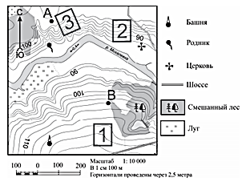
9. Определите по карте расстояние на местности по прямой от точки А до точки В. Полученный результат округлите до десятков метров. Ответ запишите в виде числа.

Slide 13
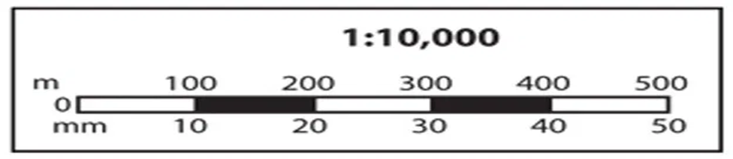
Расстояние на карте между точками А и В равно 4,5 см
Воспользуемся именованным масштабом под картой
Масштаб В 1 см 100 м
4,5 см х 100 м = 450 м
Ответ записываем в виде числа: 450

Slide 14
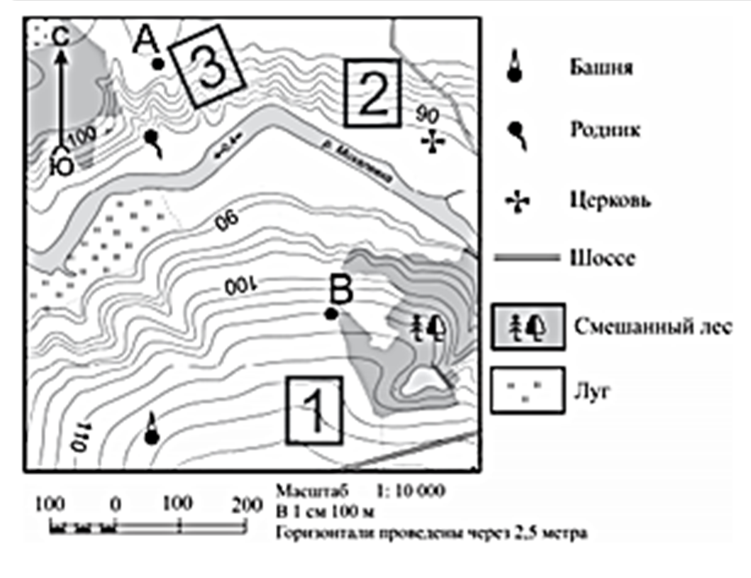
10. Определите по карте, в каком направлении от башни находится родник.
От башни выбираем направление на север, и определяем направление относительно родника: север (С)
Ответ: север (С)

Slide 15
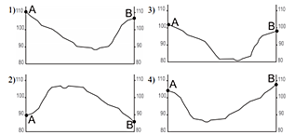
11. На рисунках представлены варианты профиля рельефа местности, построенные на основе карты по линии А-В разными учащимися. Какой из профилей построен верно?

Slide 16

Следовательно, верно построен профиль № 4.
Ответ: 4
Русло реки занимает самую низкую позицию рельефа данной местности и пересекает линию А-В ближе к точке А. Расстояние между горизонталями равно 2,5 м. Точка А расположена на высоте примерно 104 м (между горизонталями 102,5 м и 105 м. Точка В расположена на высоте 107,5 м.

Slide 17
Российский фермер выбирает участок для закладки нового фруктового сада. Ему нужен участок, на котором весной рано сходит снег, а летом почва лучше всего прогревается солнцем. Он также должен иметь расположение, удобное для вывоза собранного урожая на консервный завод. Определите, какой из участков, обозначенных на карте цифрами 1,2 или 3, больше всего отвечает указанным требованиям. Для обоснования своего ответа приведите два довода.
Больше всего указанным требованиям подходит участок № 2
и приведены доводы:
1)участок находится рядом с шоссе;
2)участок находится на склоне южной экспозиции

Slide 18
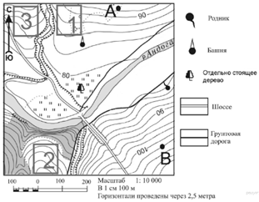
9. Определите по карте расстояние на местности по прямой от отдельно стоящего дерева до родника. Измерения проводите между центрами условных знаков. Полученный результат округлите до десятков метров. Ответ запишите в виде числа.

Slide 19

Расстояние на карте между отдельно стоящим деревом и родником равно 5 см
Воспользуемся именованным масштабом под картой
Масштаб В 1 см 100 м
5 см х 100 м = 500 м
Ответ записываем в виде числа: 500

Slide 20
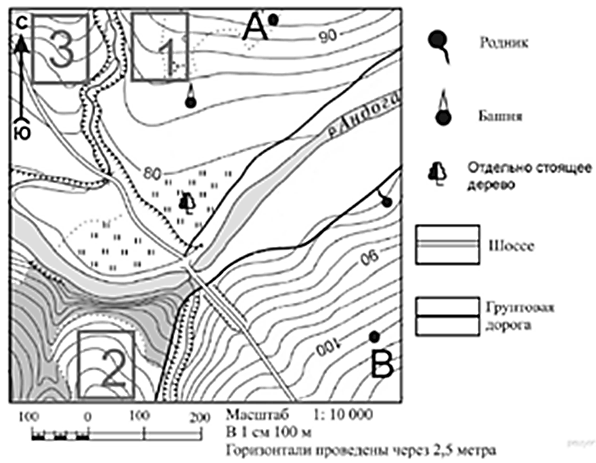
10. Определите по карте, в каком направлении от отдельно стоящего дерева находится родник
От отдельно стоящего дерева выбираем направление на север, и определяем направление относительно родника: восток (В)
Ответ: восток (В)

Slide 21
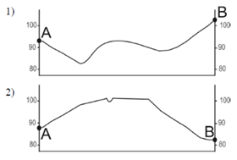
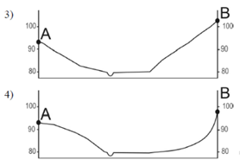
11. На рисунках представлены варианты профиля рельефа местности, построенные на основе карты по линии А-В разными учащимися. Какой из профилей построен верно?

Slide 22

Русло реки занимает самую низкую позицию рельефа данной местности и пересекает линию А-В ближе к точке А. Спуск от точки А более пологий, чем от точки В. Возвышенности между ними отсутствуют. Расстояние между горизонталями равно 2,5 м. Точка А расположена на высоте 92,5 м, а точка В расположена на высоте 102,5 м.
Следовательно, верно построен профиль № 3.
Ответ: 3

Slide 23
12.Российский фермер выбирает участок для закладки нового фруктового сада. Ему нужен участок, на котором весной рано сходит снег, а летом почва лучше всего прогревается солнцем. Он также должен иметь расположение, удобное для вывоза собранного урожая на консервный завод. Определите, какой из участков, обозначенных на карте цифрами 1,2 или 3, больше всего отвечает указанным требованиям. Для обоснования своего ответа приведите два довода.
Больше всего указанным требованиям подходит участок № 3
и приведены доводы:
1)участок находится рядом с шоссе;
2)участок находится на склоне южной экспозиции

Slide 24
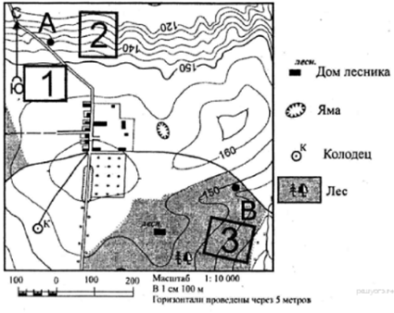
9. Определите по карте расстояние на местности по прямой от колодца до дома лесника. Измерения проводите между центрами условных знаков. Полученный результат округлите до десятков метров. Ответ запишите в виде числа.

Slide 25
Расстояние на карте от колодца до дома лесника равно 3 см
Воспользуемся именованным масштабом под картой
Масштаб В 1 см 100 м
3 см х 100 м = 300 м
Ответ записываем в виде числа: 300

Slide 26
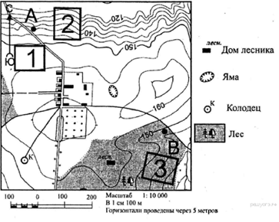
10. Определите в каком направлении от ямы находится дом лесника
От ямы выбираем направление на север, и определяем направление относительно дома лесника: юг (Ю)
Ответ: юг (Ю)

Slide 27
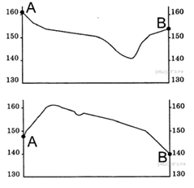
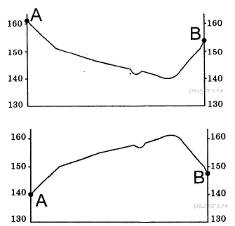
11. На рисунках представлены варианты профиля рельефа местности, построенные на основе карты по линии А-В разными учащимися. Какой из профилей построен верно?

Slide 28
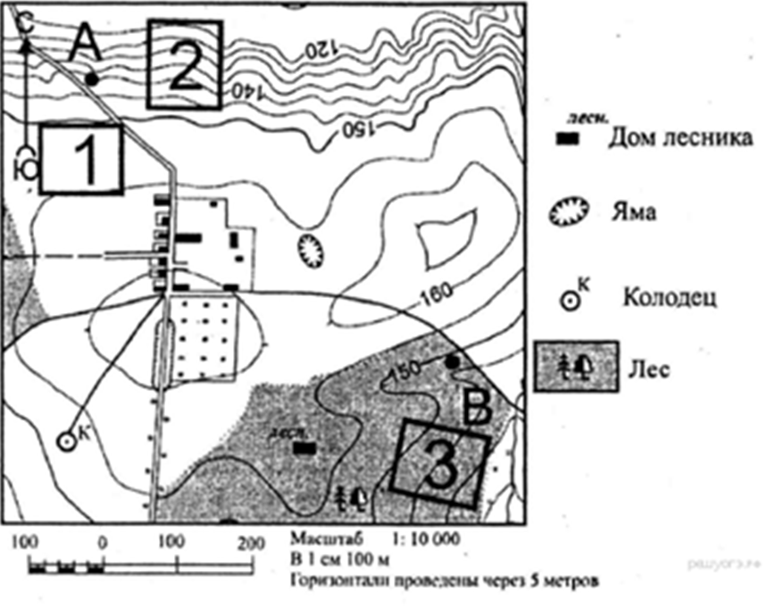
Прямая линия между точками А и В пересекает возвышенность с высотой горизонтали 160 м. Точка А расположена на высоте 140 м, а точка В на высоте 147 м. На профиле четко прослеживается яма на местности, расположенная ближе к точке В.
Следовательно, верно построен профиль № 4.
Ответ: 4

Slide 29

12.Школьники выбирают место для катания на санках. Оцените, какой из участков, обозначенных на карте цифрами 1,2 или 3, больше всего отвечает указанным требованиям. Для обоснования своего ответа приведите два довода.
Больше всего указанным требованиям подходит участок № 2 и приведены доводы:
1)участок находится на склоне;
2)участок без препятствий ИЛИ на участке нет деревьев

Slide 30
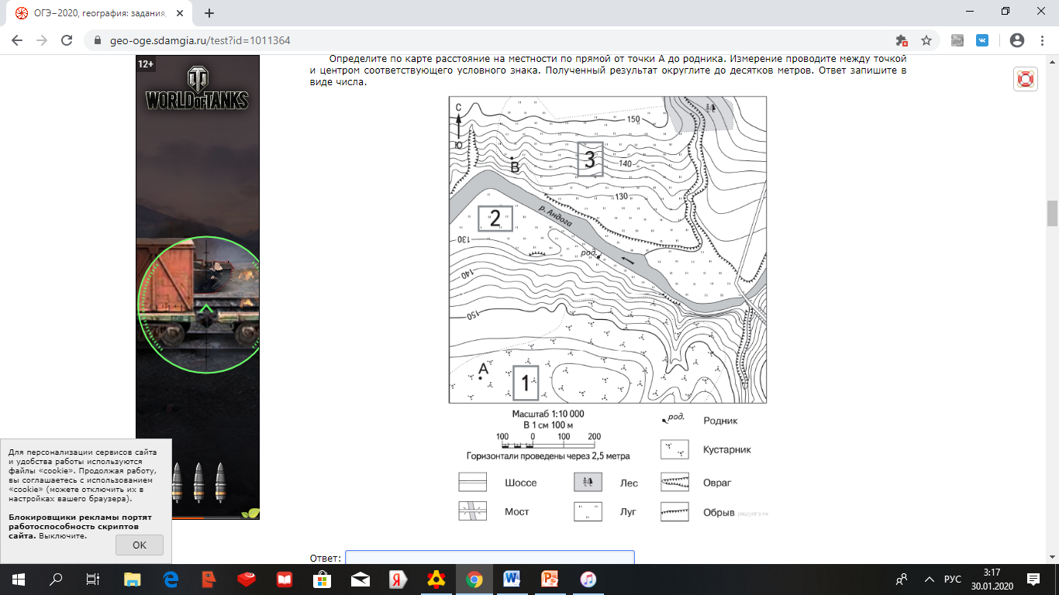
9. Определите по карте расстояние на местности по прямой от точки А до дома родника. Измерения проводите между центрами условных знаков. Полученный результат округлите до десятков метров. Ответ запишите в виде числа.

Slide 31
Расстояние на карте между точкой А и родником равно 5 см
Воспользуемся именованным масштабом под картой
Масштаб В 1 см 100 м
5 см х 100 м = 500 м
Ответ записываем в виде числа: 500

Slide 32
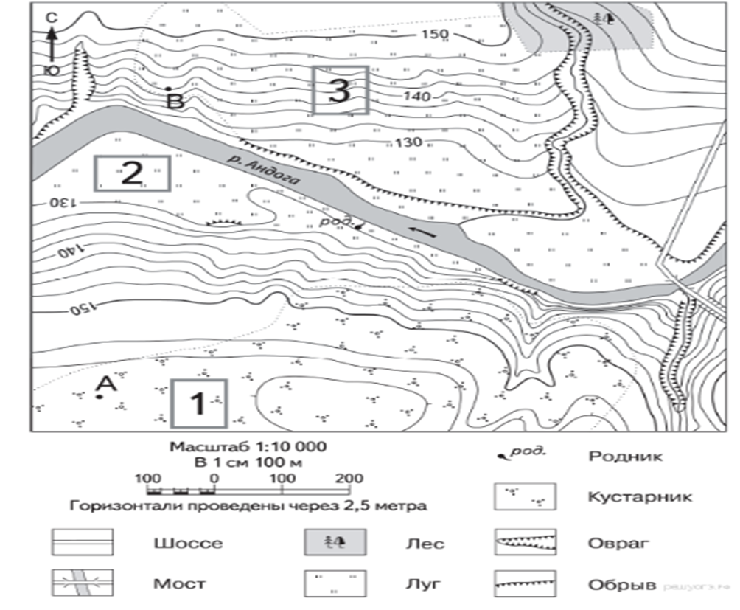
10. Определите в каком направлении от точки А находится родник.
От точки А выбираем направление на север, и определяем направление относительно родника: северо-восток (С-В)
Ответ: северо-восток (С-В)

Slide 33
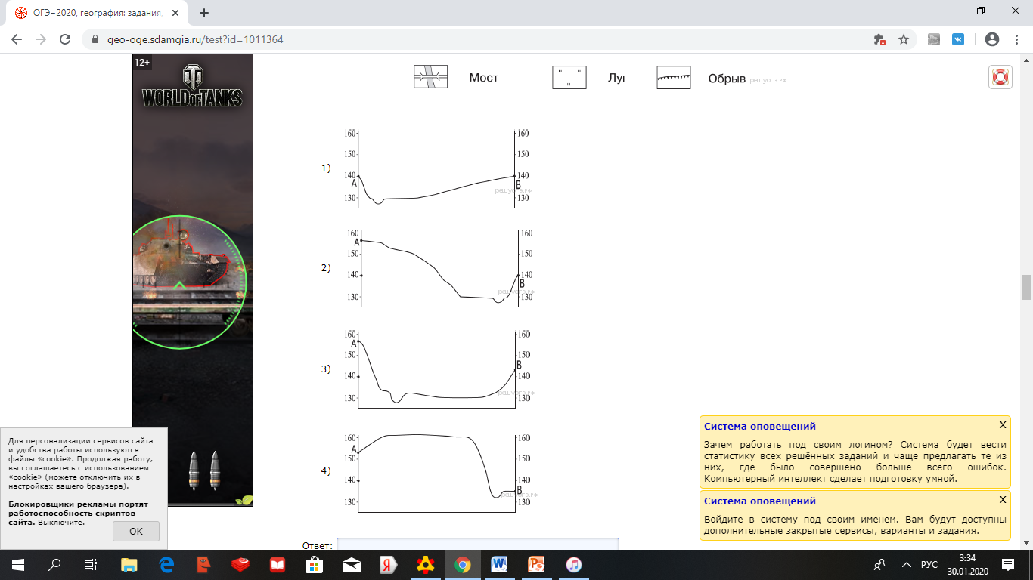
11. На рисунках представлены варианты профиля рельефа местности, построенные на основе карты по линии А-В разными учащимися. Какой из профилей построен верно?

Slide 34
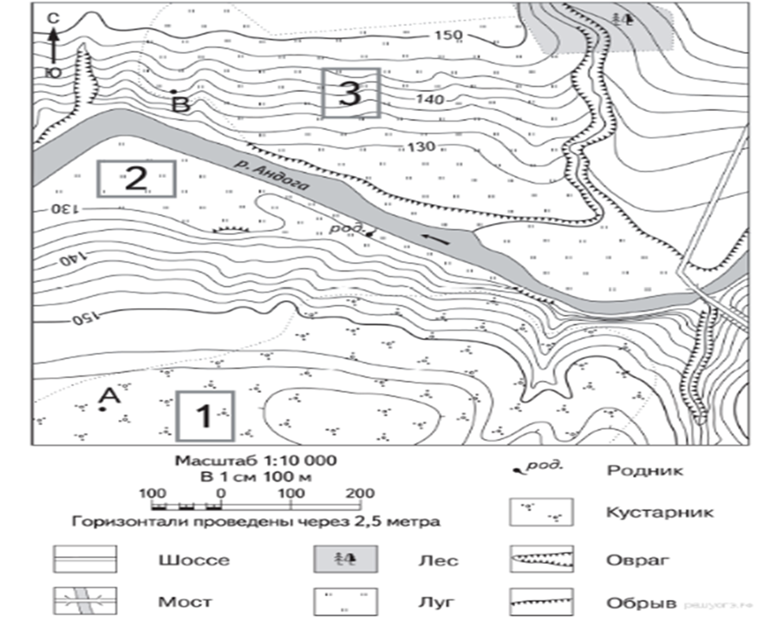
Точка А расположена на пологой возвышенности с высотой 156 м, на высоте от 150 до 130 м резкий спуск к поляне и реке. Точка В находится на высоте 140 м и расположена на крутом спуске к реке, протекающей по близости.
Следовательно, верно построен профиль № 2.
Ответ: 2

Slide 35
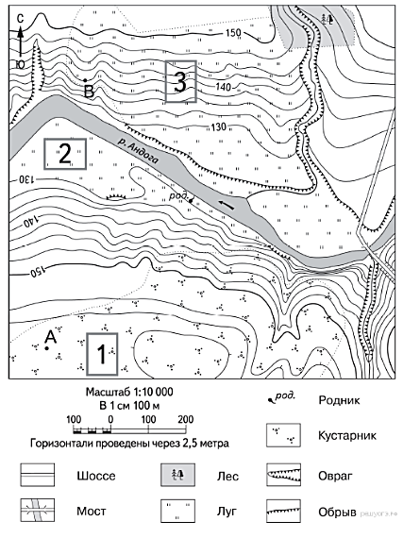
12. Школьники выбирают место для игры в футбол. Оцените, какой из участков, обозначенных на карте цифрами 1,2 и 3, больше всего подходит для этого. Для обоснования своего ответа приведите два довода.
В ответе говорится, что больше всего указанным требованиям подходит участок 2 и приведены доводы:
1)участок расположен на плоской горизонтальной поверхности;
2)участок находится на лугу ИЛИ
на участке нет кустарника

